Slide 1

Бюджет для граждан
Министерство финансов Чувашской Республики
К закону Чувашской Республики № 78 от 08.12.2015 «О республиканском бюджете Чувашской Республики на 2016 год»
(с учетом трех уточнений)

Slide 2

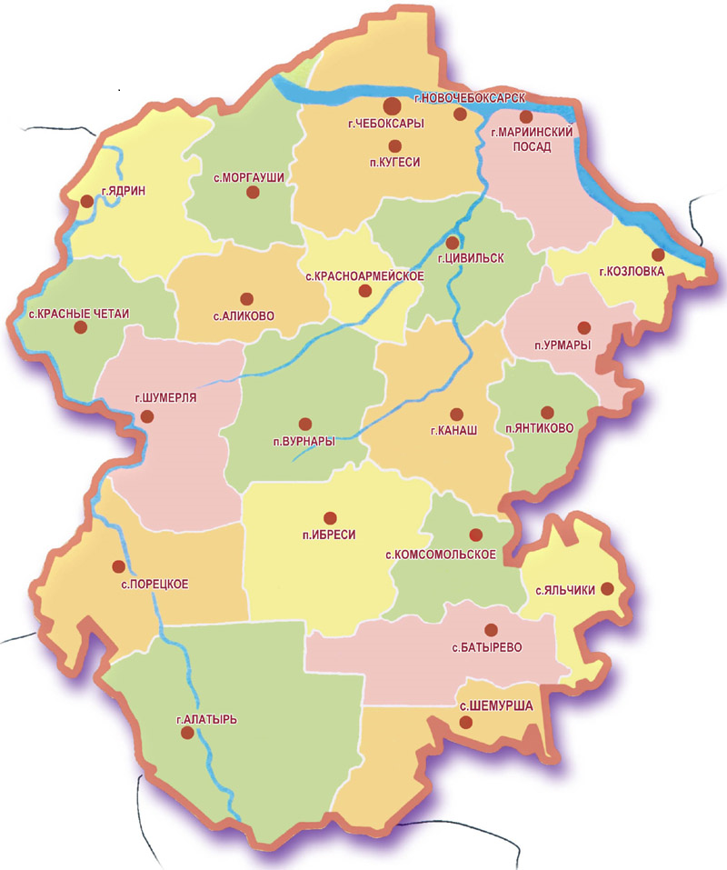
Чувашская Республика
Основные показатели социально-экономического развития:
Показатель | 2014 год | 2015 год | 2016 год (оценка)
 |  |  | 1 вариант | 2 вариант
Численность населения, тыс. чел. | 1 238,1 | 1 236,6 | 1 234,4 | 1 235,1
Валовый региональный продукт, млн. руб. | 235 088,8 | 240 375,9 (оценка) | 266 280,9 | 268 936,1
Индекс потребительских цен, % | 110,9 | 111,5 | 107,4 | 106,4
Среднемесячная заработная плата, руб. | 20 854,4 | 21 360,4 | 23 704,6 | 24 285,5
Уровень регистрируемой безработицы, % | 0,66 | 0,65 | 0,7 | 0,7
Величина прожиточного минимума, руб. | 6 805 | 8 301 | - | -
Объем жилищного строительства, м2 | 862,1 | 832,8 | 869,0 | 874,0
Площадь -18 300 км2
Население - 1,24 млн. чел.
21 муниципальный район
5 городских округов
291 поселение

Slide 3

Глоссарий
Бюджет – план доходов и направлений расходования денежных средств любого экономического объекта (от государства до семьи), устанавливаемый на определенный период времени
Бюджетная система – совокупность бюджетов различных видов, организованных в определенную систему
Межбюджетные трансферты – средства, предоставляемые одним бюджетом бюджетной системы другому бюджету бюджетной системы
Дотации – межбюджетные трансферты, предоставляемые без конкретной цели и условий их использования
Субсидии – межбюджетные трансферты, предоставляемые на условиях долевого финансирования расходов
Субвенции – межбюджетные трансферты, предоставляемые на финансирование переданных полномочий

Slide 4

Структура бюджета
Чтобы понять, как устроен бюджет, сравним его с бюджетом отдельной семьи.
Бюджет любой семьи делится на две части – доходы и расходы.
Доходы
Расходы
(-)Дефицит ((+) Профи-цит)
Дефицит (расходы больше доходов)
Профицит (доходы больше расходов)

Slide 5
Доходы бюджета
Доходы бюджета – денежные средства, поступающие в распоряжение органов государственной власти республики
Доходы бюджета любого уровня состоят из налоговых и неналоговых доходов, а также безвозмездных поступлений
Налоговые доходы
Неналоговые доходы
Безвозмездные поступления
- налог на прибыль организаций;
- налог на доходы физических лиц;
- налог на имущество организаций;
- иные налоговые доходы.
- доходы от использования государственного имущества;
- доходы от платных услуг;
- штрафы за нарушения законодательства о налогах и сборах;
- иные неналоговые доходы.
-безвозмездные поступления из федерального бюджета (дотации, субсидии, субвенции,
иные межбюджетные трансферты);
- безвозмездные поступления от других бюджетов бюджетной системы (Пенсионный фонд РФ, ФСС РФ);
- безвозмездные поступления от государственных организаций (Фонд содействия реформированию ЖКХ).

Slide 6
Доходы бюджета
Доходы бюджета
Собственные средства – это средства, не имеющие определенной цели расходования (за исключением поступлений в дорожный фонд)
Целевые средства - это средства, которые должны быть израсходованы строго по целевому назначению.
Налоговые доходы
Неналоговые доходы
- дотации на выравнивание бюджетной обеспеченности;
- дотации на поддержку мер по обеспечению сбалансирован-ности бюджетов.
Субсидии
Субвенции
Иные межбюджетные трансферты

Slide 7















Расходы по основным функциям государства
Расходы бюджета – выплачиваемые из бюджета денежные средства
Общегосударственные вопросы
Физическая культура и спорт
Первичный воинский учет
Средства массовой информации
Пожарная безопасность, гражданская оборона, предупреждение чрезвычайных ситуаций
Обслуживание государственного и
муниципального долга
Национальная экономика
Жилищно-коммунальное хозяйство
Межбюджетные трансферты общего характера бюджетам субъектов Российской Федерации и муниципальных образований
Охрана окружающей среды
Образование
Культура, кинематография
Здравоохранение
Социальная политика

Slide 8


Государственный долг
Государственный долг - это долговые обязательства бюджета, выраженные в валюте Российской Федерации
Поскольку бюджет Чувашской Республики формируется с дефицитом, то для финансирования расходов, не обеспеченных доходами, привлекаются банковские кредиты, кредиты из федерального бюджета, размещаются облигационные займы
Структура государственного долга выглядит следующим образом:
Размещение ценных бумаг (облигаций)
Привлечение бюджетных кредитов
Привлечение банковских кредитов
Предоставление государственных гарантий

Slide 9
На чем основывается проект республиканского бюджета Чувашской Республики?
Составление проекта республиканского бюджета Чувашской Республики основывается на:
Основных направлениях налоговой политики Чувашской Республики
Основных направлениях бюджетной политики Чувашской Республики
Государственных программах Чувашской Республики
Прогнозе социально-экономического развития Чувашской Республики

Slide 10
Бюджетный процесс – ежегодное формирование и исполнение бюджета
Утверждение отчета об исполнении бюджета предыдущего года
Составление проекта бюджета очередного года
Рассмотрение проекта бюджета очередного года
Утверждение бюджета очередного года
Исполнение бюджета в текущем году
Формирование отчета об исполнении бюджета предыдущего года
март - июнь
февраль - октябрь
законодательные, представительные органы власти
органы исполнительной власти
октябрь - декабрь
январь - февраль
законодательные, представительные органы власти
органы исполнительной власти
январь - декабрь
декабрь
органы исполнительной власти, органы местного самоуправления
законодательные, представительные органы власти

Slide 11


Риски и проблемы в сфере бюджетной политики Чувашской Республики
Ухудшение условий функционирования экономики приводит к замедлению роста или снижению доходов бюджетов, а расходные обязательства сохраняются практически на прежнем уровне. Дефицит становится угрозой выполнения социальных обязательств государства и для его преодоления применяются методы мобилизации доходов и оптимизации использования бюджетных средств, направленные на обеспечение баланса.
Когда возможности привлечения традиционных доходных источников (налоги, сборы, отчисления и др.) и сокращения расходов исчерпаны, на покрытие дефицита бюджета направляются заемные средства.
Формирование эффективного механизма заимствований, позволяющего привлекать дополнительные ресурсы при минимальных издержках, - суть долговой политики региона, нацеленной, прежде всего, на преодоление дефицитности бюджета и достижение его сбалансированности.
Вытекающая из этого задача – сокращение государственного долга Чувашской Республики
Проведение предсказуемой и ответственной бюджетной политики является важнейшей предпосылкой для обеспечения макроэкономической стабильности.

Slide 12
Меры, принимаемые в Чувашской Республике для минимизации основных бюджетных рисков и преодоления проблем в бюджетной сфере
План мероприятий по оздоровлению государственных финансов Чувашской Республики и план мероприятий по сокращению государственного долга Чувашской Республики
утверждены распоряжением Кабинета Министров Чувашской Республики от 21 января 2013 г. № 21-р
План мероприятий по росту доходов, оптимизации расходов и совершенствованию долговой политики Чувашской Республики на 2013–2018 годы
утвержден распоряжением Кабинета Министров Чувашской Республики 15 ноября 2013 г. № 680-р
План обеспечения стабильного социально-экономического развития Чувашской Республики на 2016 - 2017 годы
утвержден распоряжением Главы Чувашской Республики 14 марта 2016 г. № 66-рг

Slide 13



Задачи бюджетной политики на 2016-2018 годы
обеспечение сбалансированности и финансовой устойчивости бюджетной системы
безусловное выполнение всех принятых обязательств республики
Принято решение
о формировании республиканского бюджета Чувашской Республики только на один год – 2016 год
срок внесения проекта закона о бюджете в Государственный Совет Чувашской Республики перенесен с 15 октября на 10 ноября

Slide 14




Результаты бюджетной политики в 2015 году
введен "онлайн контроль" налоговых поступлений
разработаны "дорожные карты" по оптимизации бюджетных расходов, увеличению собственных доходов
сформированы "информационные кейсы" налогоплательщиков
реализованы кейсы:
"качество льгот"
применен инструмент "системного администрирования"
отменены налоговые льготы не влияющие на предпринимательскую активность
внедрен контроль за уплатой налогов получателями государственной поддержки
"приоритет"
условиями для предоставления налоговых льгот определены отсутствие задолженности по платежам в бюджеты и выплата среднемесячной заработной платы не ниже двух МРОТ
введены дополнительные льготы по малому и среднему бизнесу, а также организациям, привлекающим инвестиции

Slide 15



Изменение параметров республиканского бюджета
Чувашской Республики в 2016 году
млн. рублей
Доходы
Расходы

Slide 16
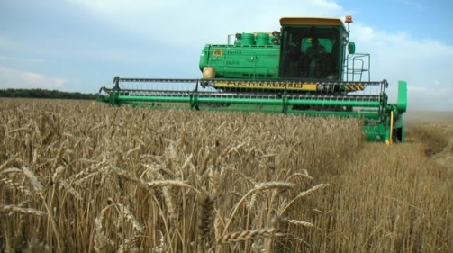

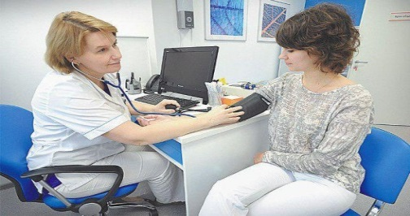

Увеличение расходов бюджета
Чувашской Республики
млн. рублей
16,5%

Slide 17
Основные параметры консолидированного и республиканского бюджетов Чувашской Республики в 2016 году
млн. рублей
Консолидированный бюджет
Республиканский бюджет

Slide 18



Основные параметры бюджетов муниципальных образований в 2016 году
млн. рублей

Slide 19
Параметры республиканского бюджета Чувашской Республики по собственным доходам в 2015-2016 годах
млн. рублей
Оценка поступления собственных доходов в 2016 году
к 2015 году

Slide 20
Темп роста поступлений налоговых и неналоговых доходов в консолидированные бюджеты субъектов ПФО за 2015 год к уровню 2014 года
10 место

Slide 21
Налоговые и неналоговые доходы консолидированного бюджета
Поступление собственных доходов по субъектам ПФО (2015/2014, %)

Slide 22

Безвозмездные поступления

Slide 23










Крупнейшие налогоплательщики Чувашской Республики в 2015 году
млн. рублей
1
ОАО «Чебоксарская пивоваренная фирма «Букет Чувашии»
2
АО «Акконд»
3
Филиал ЗАО Фирма «Август» в пгт Вурнары
4
ОАО «ЭЛАРА» имени Г.А. Ильенко
5
«ЛВЗ «Чебоксарский» – филиал ОАО «Росспиртпром»
6
«Чебоксарская ГЭС» филиал ПАО «РусГидро»
20 933,9
7
Филиал ПАО «Газпром» Приволжское МУО ПАО «Газпром» в г. Самаре
8
ОАО «Шумерлинский завод спецавтомобилей»
9
АО «Завод «Чувашкабель»
10
ОАО «Комбинат автомобильных фургонов»

Slide 24

Выпадающие доходы республиканского бюджета Чувашской Республики в связи с предоставлением налоговых льгот
2014 год
2015 год
1 170,6
1 628,6
Итого предоставлено льгот по налогам
+458,0 млн.рублей
+ 39,1%
5,8% от налоговых доходов
7,8% от налоговых доходов
503,1
+452,1 млн.рублей
955,2
федеральным законодательством
+ 89,9%
региональным законодательством
667,5
+5,9 млн.рублей
673,4
+ 0,9%

Slide 25
Доходы республиканского бюджета
Чувашской Республики в 2016 году
 | (млн. рублей)
Код бюджетной классификации | Наименование доходов | Сумма
1 | 2 | 3
00010000000000000000 | НАЛОГОВЫЕ И НЕНАЛОГОВЫЕ ДОХОДЫ | 25 138,4
00010101000000000110 | Налог на прибыль организаций | 7 243,7
00010102000010000110 | Налог на доходы физических лиц | 7 898,5
00010302000010000110 | Акцизы по подакцизным товарам, из них: | 4 138,1
 | Акцизы на алкогольную продукцию | 384,5
 | Акцизы на пиво | 1 261,5
 | Акцизы на нефтепродукты | 2 492,1
00010501000000000110 | Налог, взимаемый в связи с применением упрощенной системы налогообложения | 1 663,1
00010602000020000110 | Налог на имущество организаций | 2 567,5
00010604000020000110 | Транспортный налог | 527,8
00010605000020000110 | Налог на игорный бизнес | 3,1
00010800000000000000 | Государственная пошлина | 116,4
00011100000000000000 | Доходы от использования имущества, находящегося в государственной и муниципальной собственности | 273,3
00011600000000000000 | Штрафы, санкции, возмещение ущерба | 481,4
00020000000000000000 | БЕЗВОЗМЕЗДНЫЕ ПОСТУПЛЕНИЯ | 15 846,2
00020201000000000151 | Дотации | 7 197,6
00020202000000000151 | Субсидии | 4 271,5
00020203000000000151 | Субвенции | 2 029,2

Slide 26
Расходы республиканского бюджета
Чувашской Республики в 2016 году
тыс. рублей

Slide 27
Расходы республиканского бюджета
Чувашской Республики в 2016 году
тыс. рублей

Slide 28
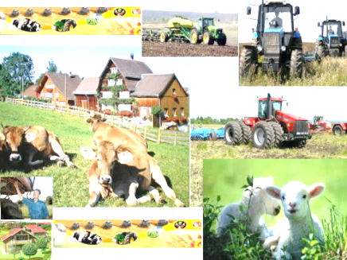
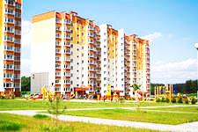
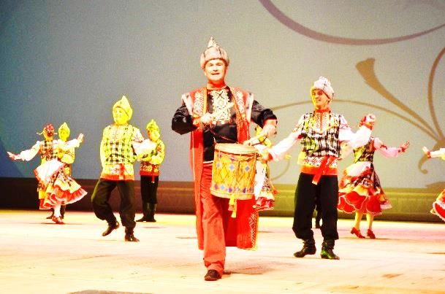

Расходы республиканского бюджета
Чувашской Республики на 2016 год
млн. рублей
Будет продолжено строительство
4,2%
фельдшерско – акушерских пунктов (ФАПов)
общеобразовательных школ
спортивных объектов
28,8%
и т.д.
19,3%

Slide 29
Расходные полномочия Чувашской Республики в 2016 году

Slide 30
Расходы консолидированного бюджета Чувашской Республики на реальный сектор экономики
млн. рублей
3 место
*– по информации, размещенной на официальном сайте Федерального казначейства России

Slide 31
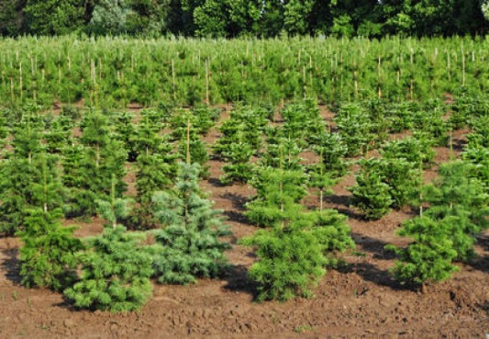
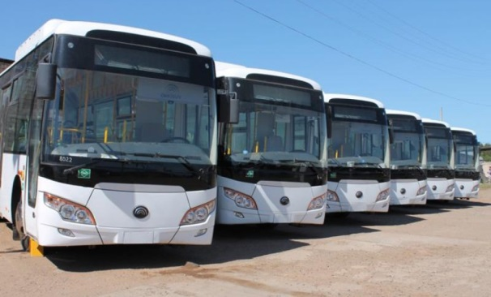
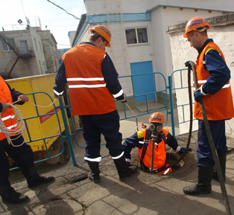

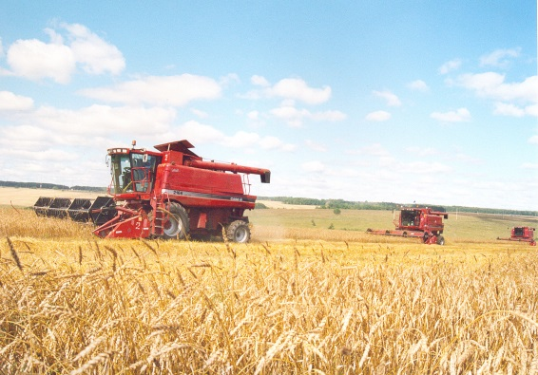
Удельный вес расходов в отдельных секторах экономики
Лесное хозяйство
Транспорт
Социальная сфера
228 руб. на 1 гектар лесного фонда
249 руб. на 1 жителя республики
Жилищно-коммунальное хозяйство
20 424 руб. на 1 жителя республики
Охрана окружающей среды
Сельское хозяйство и рыболовство
1 474 руб. на 1 жителя республики
20 руб. на 1 жителя республики
4 837 руб. на 1 жителя сельской местности

Slide 32
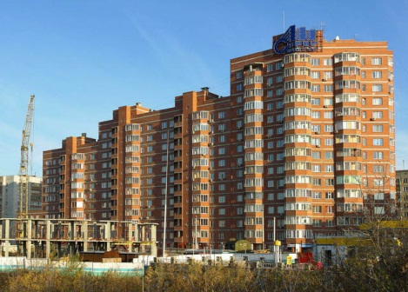



Расходы на реализацию Указов Президента
Российской Федерации от 7 мая 2012 года №596-606 в 2012-2016 гг.
За 4 года на реализацию «майских» Указов Президента РФ выделено 18809,0 млн. рублей
(млн. рублей)

Slide 33


Сведения о расходах на здравоохранение на 2016 год с учетом средств территориального фонда обязательного медицинского страхования

Slide 34
Расходы на социальную политику
млн. рублей
8 279,4
7 383,0

Slide 35
Динамика средней заработной платы работников учреждений в социальной сфере, для которых предусматривается выход на эффективный контракт
Категории работников | 2014 (факт) |  | 2015 (факт) |  | 2016 (план) |  | 2017 (план)
 | Средняя зарплата, руб. | Отношение средней з/п к средней з/п по ЧР, % | Средняя зарплата, руб. | Отношение средней з/п к средней з/п по ЧР, % | Средняя зарплата, руб. | Отношение средней з/п к средней з/п по ЧР, % | Средняя зарплата, руб. | Отношение средней з/п к средней з/п по ЧР, %
ОБРАЗОВАНИЕ
Педагогические работники дошкольных образовательных учреждений* | 18519,7 | 99,6 | 17836,8 | 96,0 | 17563,7 | 100,0 | 18804,9 | 100,0
Педагогические работники образовательных учреждений общего образования | 21274,0 | 110,1 | 20750,6 | 106,7 | 20165,0 | 100,0 | 21590,0 | 100,0
Педагогические работники учреждений дополнительного образования детей** | 18303,8 | 84,6 | 18278,1 | 86,8 | 18438,9 | 90,0 | 21935,4 | 100,0
Преподаватели и мастера производственного обучения образовательных учреждений начального и среднего профессионального образования | 20657,7 | 107,0 | 21081,5 | 108,4 | 18148,5 | 90,0 | 21590,0 | 100,0
Преподаватели образовательных учреждений высшего профессионального образования | 26607,1 | 137,8 | 26607,3 | 136,9 | 30247,5 | 150,0 | 43180,0 | 200,0
Научные сотрудники | 28075,1 | 145,4 | 27930,2 | 143,7 | 31860,7 | 158,0 | 43180,0 | 200,0
Педагогические работники образовательных организаций, оказывающих соц. услуги детям-сиротам и детям, оставшимся без попечения родителей | 19702,7 | 102,0 | 17613,0 | 90,6 | 20165,0 | 100,0 | 21590,0 | 100,0
ЗДРАВООХРАНЕНИЕ
Врачи и работники медицинских организаций, имеющие высшее медицинское (фармацевтическое) или иное высшее образование | 30281,8 | 156,8 | 30847,2 | 158,7 | 32183,3 | 159,6 | 43180,0 | 200,0
Средний медицинский (фармацевтический) персонал | 17127,1 | 88,7 | 17599,9 | 90,5 | 17846,0 | 88,5 | 21590,0 | 100,0
Младший медицинский (фармацевтический) персонал | 10762,7 | 55,7 | 11311,5 | 58,2 | 14216,3 | 70,5 | 21590,0 | 100,0
СОЦИАЛЬНЫЕ РАБОТНИКИ | 12244,9 | 63,4 | 12235,6 | 62,9 | 15930,4 | 79,0 | 21590,0 | 100,0
РАБОТНИКИ УЧРЕЖДЕНИЙ КУЛЬТУРЫ | 13996,6 | 72,5 | 14942,1 | 76,9 | 14942,1 | 74,0 | 21590,0 | 100,0
* - к средней з/п в сфере общего образования в субъекте РФ
** - к средней з/п учителей в субъекте РФ
*** - к среднемесячной номинальной начисленной з/п в субъекте РФ

Slide 36
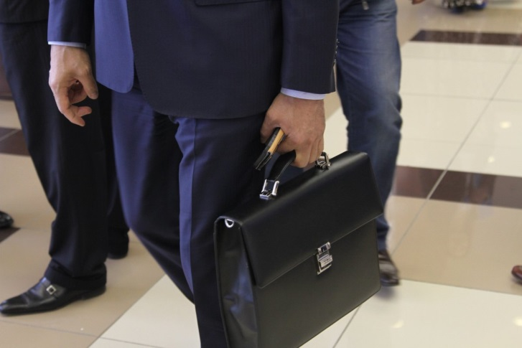
Среднемесячная начисленная заработная плата государственных гражданских служащих в Приволжском федеральном округе
(на основе данных Росстата)

Slide 37
Программно-целевой метод планирования в Чувашской Республике
Распоряжением Кабинета Министров Чувашской Республики от 10.06.2011 № 207-р
Утверждены 15 госпрограмм Чувашской Республики

Slide 38
Государственная программа «Управление общественными финансами и государственным долгом Чувашской Республики»
Отдельные показатели
Утверждено на 2016 год
Удельный вес программных расходов республиканского бюджета Чувашской Республики в общем объеме расходов республиканского бюджета Чувашской Республики
98,0%
Отношение государственного долга Чувашской Республики к доходам республиканского бюджета Чувашской Республики (без учета утвержденного объема безвозмездных поступлений)
73,6%
Объем налоговых и неналоговых доходов консолидированного бюджета Чувашской Республики
30 001,4
млн. рублей
Темп роста налоговых и неналоговых доходов республиканского бюджета Чувашской Республики (к предыдущему году)
102,7%
Доля просроченной задолженности по бюджетным кредитам, предоставленным из федерального бюджета, в общем объеме задолженности по бюджетным кредитам, предоставленным из федерального бюджета
0%
Доля муниципальных районов и городских округов, по которым проводится оценка качества управления муниципальными финансами, в общем количестве муниципальных районов и городских округов Чувашской Республики
100%
Обеспечение контроля за сохранностью государственного имущества Чувашской Республики
50,0%

Slide 39
Государственная программа «Развитие потенциала государственного управления» в 2016 году
Отдельные показатели
Утверждено на 2016 год
Доля муниципальных нормативных правовых актов, внесенных в регистр муниципальных нормативных правовых актов Чувашской Республики
100%
Доля подготовленных нормативных правовых актов Чувашской Республики, регулирующих вопросы противодействия коррупции, отнесенные к компетенции субъекта Российской Федерации
100%
Доля вакантных должностей гражданской службы, замещаемых на основе назначения из кадровых резервов государственных органов Чувашской Республики, кадрового резерва Чувашской Республики
не менее 50%
Доля государственных гражданских служащих Чувашской Республики (далее - гражданские служащие) в возрасте до 30 лет в общей численности гражданских служащих, имеющих стаж гражданской службы более 3 лет
не менее 12%
Срок предоставления информации органами записи актов гражданского состояния гражданам и юридическим лицам
9 дней
Соблюдение сроков государственной регистрации нормативных правовых актов органов исполнительной власти Чувашской Республики, установленных законодательством Чувашской Республики
100%

Slide 40


Расходы на реализацию государственной программы Чувашской Республики «Развитие здравоохранения», млн. рублей

Slide 41



Государственная программа Чувашской Республики «Развитие здравоохранения»
Показатели (индикаторы)
Достижение значений показателей (индикаторов)
2015 год
2016 год
план
факт
план
Смертность от всех причин (случаев на 1 тыс. населения)
12,8
13,1
12,8
Материнская смертность (случаев на 100 тыс. родившихся живыми)
6,2
11,6
6,2
Младенческая смертность (случаев на 1 тыс. родившихся живыми)
5,0
3,3
4,9
Ожидаемая продолжительность жизни при рождении (лет)
70,4
70,95
70,6
Смертность от болезней системы кровообращения (случаев на 100 тыс. населения)
595,5
485,6
594,5
Смертность от ДТП (случаев на 100 тыс. населения)
15,1
17,0
13,9
Обеспеченность врачами (без учета федеральных медицинских организаций, находящихся на территории Чувашской Республики) (на 10 тыс. населения)
39,0
38,3
38,8

Slide 42
Государственная программа Чувашской Республики "Развитие образования"
Цель государственной программы:
обеспечение доступности качественного образования, ориентированного на формирование конкурентоспособной личности, отвечающей требованиям инновационного развития экономики, обладающей навыками проектирования собственной профессиональной карьеры и достижения современных стандартов качества жизни на основе общечеловеческих ценностей и активной гражданской позиции

Slide 43
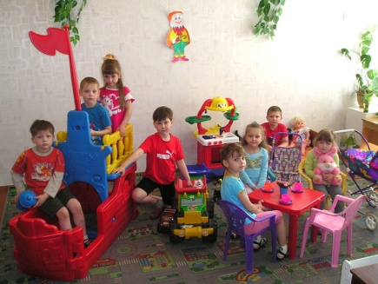

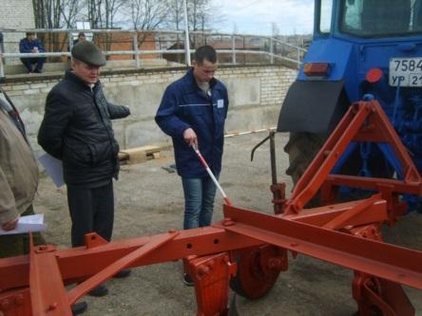
Государственная программа Чувашской Республики «Развитие образования»
Достижение значений показателей (индикаторов)
2015 год
план
факт
2016 год
план
79,0%
79,0%
79,5%
774,0
797,0
775,0
93,0%
93,8%
95,0
60,0%
60,0%
60,6
62,0%
62,0%
63,0%
20,0%
20,0%
22,0%
100%
100%
100%
Показатели (индикаторы)
Удовлетворенность населения качеством начального общего, основного общего и среднего общего образования, профессионального образования
Обеспеченность детей дошкольного возраста местами в дошкольных образовательных организациях, количество мест на 1000 детей
Доля государственных (муниципальных) общеобразовательных организаций, соответствующих современным требованиям обучения, в общем количестве государственных (муниципальных) общеобразовательных организаций
Доля выпускников государственных профессиональных образовательных организаций Чувашской Республики очной формы обучения, трудоустроившихся в течение одного года после окончания обучения по полученной специальности (профессии), в общей их численности
Доля детей и молодежи, охваченных дополнительными общеобразовательными программами, в общей численности детей и молодежи 5-18 лет
Доля молодежи в возрасте от 14 до 30 лет, охваченной деятельностью молодежных общественных объединений, в общей ее численности
Удельный вес образовательных организаций, имеющих органы общественного управления, эффективно влияющие на формирование заказа на образовательные услуги, решение кадровых, экономических и других вопросов

Slide 44
Расходы на реализацию государственной программы Чувашской Республики "Содействие занятости населения"

Slide 45
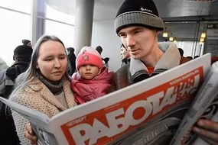
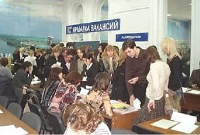



Государственная программа Чувашской Республики «Содействие занятости населения»
Достижение значений показателей (индикаторов)
2015 год
план
факт
2016 год
план
5,0
4,95
4,9
0,7
0,65
0,7
17,3
18,9
17,1
Показатели (индикаторы)
Уровень безработицы в среднем за год, %
Уровень регистрируемой безработицы в среднем за год, %
Удельный вес работников, занятых во вредных и (или) опасных условиях труда, в общей численности работников, %

Slide 46
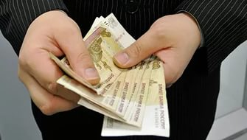
Меры социальной поддержки безработных граждан
 | Число нуждающихся | План на 2016 год (тыс. рублей) | План на 2016 год с 3 уточнением (тыс. рублей)
Социальные выплаты безработным гражданам (пособие по безработице) | 4497 человек (среднемесячная численность получателе) | 203 110,8 | 218 727,5
Содействие самозанятости безработных граждан | 39 человек | 2 352,0 | 2 293,2

Slide 47

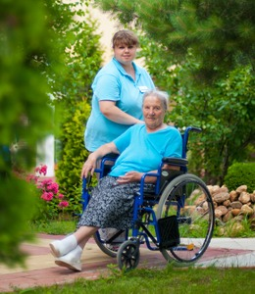


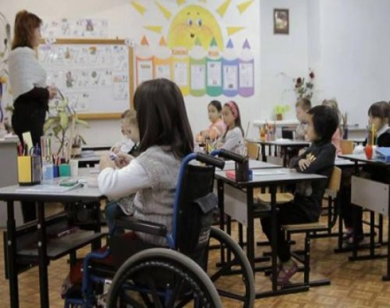

Государственная программа Чувашской Республики
«Социальная поддержка граждан»
Расходы на реализацию государственной программы Чувашской Республики «Социальная поддержка граждан», млн. руб.

Slide 48

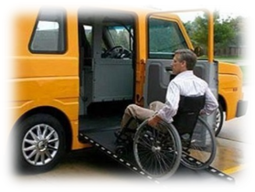
Государственная программа Чувашской Республики
«Социальная поддержка граждан»
Достижение значений показателей (индикаторов)
2015 год
план
факт
2016 год
план
99,9%
99,8%
99,9%
0,15%
1%
0,15%
45%
45,2%
50%
45%
45%
51%
20%
20,4%
25%
350 человек
350 человек
350 человек
Показатели (индикаторы)
Доля граждан, получивших социальные услуги в учреждениях социального обслуживания населения, в общем количестве обратившихся
Прирост количества социально ориентированных некоммерческих организаций
(за исключением государственных (муниципальных) учреждений) на территории Чувашской Республики
Доля инвалидов, положительно оценивающих уровень доступности приоритетных объектов и услуг, в общей численности инвалидов
Доля доступных для инвалидов и других маломобильных групп населения приоритетных объектов социальной, транспортной, инженерной инфраструктуры в общем количестве приоритетных объектов в Чувашской Республике
Доля общеобразовательных организаций, в которых создана универсальная безбарьерная среда, позволяющая обеспечить совместное обучение инвалидов и лиц, не имеющих нарушений, в общем количестве общеобразовательных организаций в Чувашской Республике
Охват граждан пожилого возраста стационарным, полустационарным и надомным социальным обслуживанием на 10 тыс. получателей трудовых пенсий по старости

Slide 49


Государственная программа Чувашской Республики
«Социальная поддержка граждан»
Основные меры социальной поддержки детей и семей, имеющих детей, планируемые в 2016 году
выплата ежемесячного пособия на ребенка – 72 182 получателей
ежемесячные денежные выплаты, назначаемые в случае рождения (усыновления) третьего ребенка или последующих детей до достижения ребенком возраста трех лет – с 2013 года назначено 8 075 получателям, в том числе 1 831 получатель, назначение которых осуществлялось в 2016 году
выплата государственных пособий лицам, не подлежащим обязательному страхованию на случай временной нетрудоспособности и в связи с материнством, и лицам, уволенным в связи с ликвидацией организаций – 14 451 получатель
выплата единовременного пособия беременной жене военнослужащего, проходящего военную службу по призыву, а также ежемесячного пособия на ребенка военнослужащего, проходящего военную службу по призыву – 59 получателей
единовременное пособие при всех формах устройства детей, лишенных родительского попечения, в семью - 344 получателя
единовременное пособие при передаче ребенка на воспитание в семью гражданам, усыновившим (удочерившим) ребенка на территории субъекта Российской Федерации – 53 получателя
государственная поддержка семей, имеющих детей, в виде республиканского материнского семейного капитала – 1 091 получателей
выплаты приемной семье на содержание подопечных детей – 1 141 детей
выплаты опекунам (попечителям) на содержание подопечных детей – 1 345 детей
мероприятия по проведению оздоровительной кампании детей – 8 330 детей
528,9 млн. рублей
632,2 млн. рублей
547,5 млн. рублей
6,9 млн. рублей
6,1 млн. рублей
16,4 млн. рублей
108,3 млн. рублей
96,6 млн. рублей
124,6 млн. рублей
78,3 млн. рублей

Slide 50

Доля населения с денежными доходами ниже величины прожиточного минимума в общей численности населения Чувашской Республики, в %
Доля населения с денежными доходами ниже величины прожиточного минимума в общей численности населения Чувашской Республики
Доля населения с денежными доходами на уровне и выше величины прожиточного минимума в общей численности населения Чувашской Республики

Slide 51

Государственная программа Чувашской Республики «Информационное общество Чувашии»
Объем расходов на реализацию мероприятий подпрограмм Государственной программы, млн. руб.

Slide 52
Государственная программа Чувашской Республики «Информационное общество Чувашии»
Показатели (индикаторы)
Достижение значений показателей (индикаторов)
2015 год
2016 год
план
факт
план
Подпрограмма «Развитие информационных технологий»
Доля государственных услуг, которые население может получить в электронном виде
100%
100%
100%
Доля граждан, время ожидания в очереди которых при обращении в многофункциональные центры предоставления государственных и муниципальных услуг за государственной (муниципальной) услугой не превышает 15 минут
60%
74,33%
70%
Доля электронного документооборота между органами государственной власти Чувашской Республики в общем объеме документооборота
95%
95%
95%
Доля органов государственной власти Чувашской Республики и органов местного самоуправления, обеспеченных постоянным доступом к информационно-телекоммуникационной сети "Интернет" на скорости не менее 2 Мбит/с
83%
83%
86%
Подпрограмма «Информационная среда»
Разовый подписной тираж печатных периодических изданий, обеспечивающих потребность населения в социально значимой информации, по итогам подписных кампаний
120
тыс. экз.
133,7 тыс. экз.
120 тыс. экземпляров
Объем вещания Национального телевидения Чувашии - Чаваш Ен
190 мин/сут
201,8 мин/сут
200 мин/сут
Объем вещания Национального радио Чувашии - Чаваш Ен
1440 мин/сут
1440 мин/сут
1440 мин/сут
Количество книг, изданных по государственному заказу, на 1000 человек
34 экз.
34,7 экз.
34 экземпляра
Доля детских, юношеских и образовательных программ в общем объеме вещания Национального телевидения Чувашии - Чаваш Ен и Национального радио Чувашии - Чаваш Ен
18%
18,2% и 18,3%
21%
Доля детских, юношеских и образовательных программ в общем объеме вещания "Таван радио"
7%
7,2%
10%
Подпрограмма «Развитие геоинформационного обеспечения с использованием результатов
космической деятельности в интересах социально-экономического развития Чувашской Республики»
Количество администраций муниципальных районов и городских округов Чувашской Республики, подключенных к геоинформационной системе
26
26
26
Количество муниципальных районов и городских округов Чувашской Республики, обеспеченных сервисом высокоточного определения координат в государственной и местной системах координат
5
8
9

Slide 53
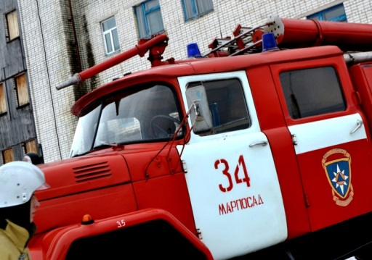
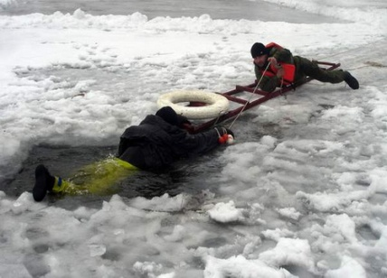
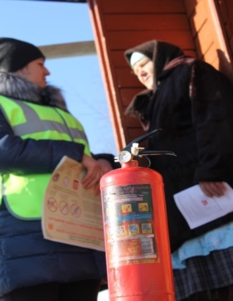
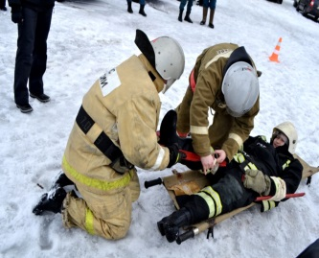
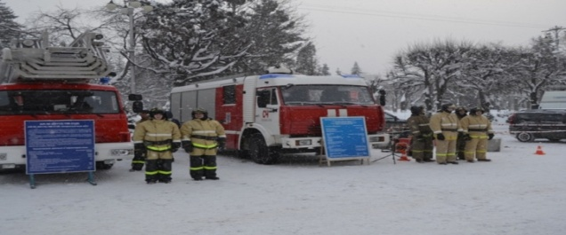
ОБЕСПЕЧЕНИЕ БЕЗОПАСНОСТИ НАСЕЛЕНИЯ
Реализация мероприятий по обеспечению защиты населения и территорий от чрезвычайных ситуаций природного и техногенного характера, обеспечению пожарной безопасности и безопасности людей на водных объектах, мероприятий по гражданской обороне и предупреждения террористических актов, профилактики правонарушений и противодействия преступности в Чувашской Республике осуществляется в соответствии с
государственной программой Чувашской Республики «Повышение безопасности жизнедеятельности населения и территорий Чувашской Республики» на 2012 - 2020 годы (объем расходов 181,5 млн. руб.)
Защита населения и территорий от чрезвычайных ситуаций природного и техногенного характера, обеспечение пожарной безопасности и безопасности населения на водных объектах, построение (развитие) аппаратно-программного комплекса «Безопасный город» на территории Чувашской Республики
148,6 млн. рублей
обеспечение деятельности государственных учреждений, реализующих мероприятия по обеспечению безопасности и защиты населения и территорий Чувашской Республики от ЧС – 27,9 млн. рублей
обеспечение деятельности государственного учреждения, реализующих на территории Чувашской Республики государственную политику в области пожарной безопасности – 91,3 млн. рублей
обеспечение деятельности государственных учреждений, реализующих мероприятия по подготовке населения Чувашской Республики к действиям в ЧС – 1,1 млн. рублей
развитие гражданской обороны, повышение уровня готовности ТП РСЧС Чувашской Республики к оперативному реагированию на ЧС, пожары и происшествия на водных объектах – 28,3 млн. рублей

Slide 54
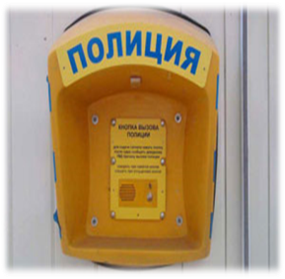
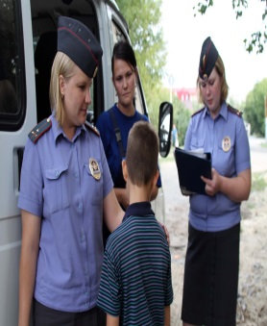
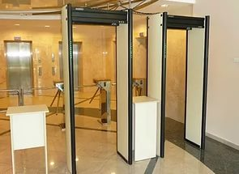
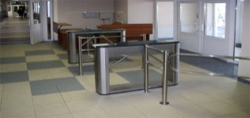
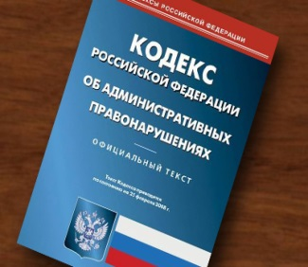
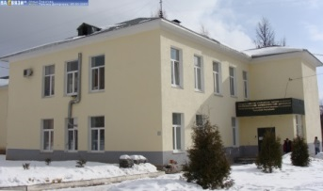

ОБЕСПЕЧЕНИЕ БЕЗОПАСНОСТИ НАСЕЛЕНИЯ
Профилактика правонарушений и противодействие преступности в Чувашской Республике
предупреждение детской беспризорности, безнадзорности и правонарушений несовершеннолетних
информационно-методическое обеспечение профилактики правонарушений и повышение уровня правовой культуры населения
1,1 млн. рублей
осуществление отдельных полномочий по составлению протоколов об административных правонарушениях, посягающих на общественный порядок и общественную безопасность
Профилактика терроризма и экстремистской деятельности в Чувашской Республике
0,5 млн. рублей
Приобретение антитеррористического и досмотрового оборудования
Профилактика незаконного потребления наркотических средств и психотропных веществ, наркомании в Чувашской Республике
1,5 млн. рублей

Slide 55
Расходы на реализацию государственной программы Чувашской Республики «Развитие культуры и туризма»
млн. рублей

Slide 56
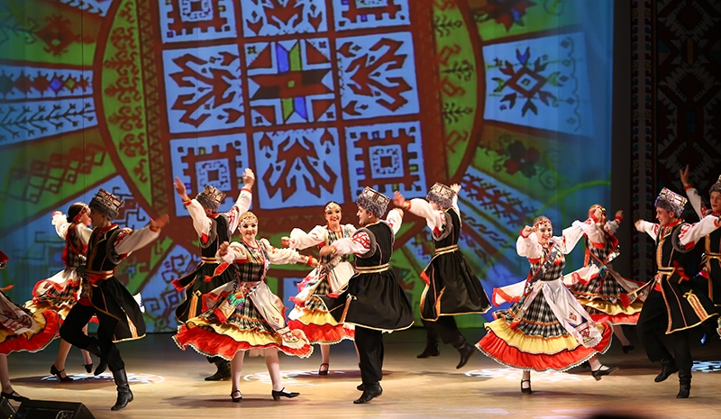
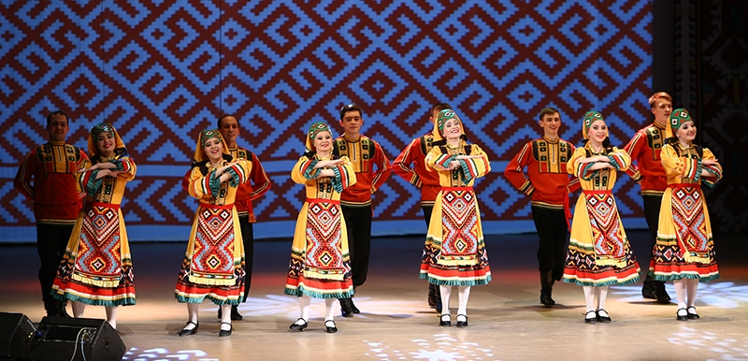
Государственная программа Чувашской Республики
"Развитие культуры и туризма"
Достижение значений показателей (индикаторов)
2015 год
план
факт
2016 год
план
73,7%
74,3%
82,4%
78,0%
78,0%
83,0%
126,4%
126,4%
126,6%
125,0 единиц
121,6 единиц
125,2 единиц
-
-
0,2%
Показатели (индикаторы)
Соотношение средней заработной платы работников учреждений культуры и средней заработной платы по Чувашской Республике
Уровень удовлетворенности населения качеством предоставления государственных и муниципальных услуг в сфере культуры
Удельный вес населения, участвующего в платных культурно-досуговых мероприятиях, проводимых государственными (муниципальными) учреждениями культуры
Количество экземпляров новых поступлений в библиотечные фонды общедоступных библиотек на 1 тыс. человек населения
Доля средств республиканского бюджета Чувашской Республики, распределяемых на конкурсной основе, выделяемых на финансирование деятельности организаций всех форм собственности в сфере культуры

Slide 57
Расходы на реализацию государственной программы Чувашской Республики «Развитие физической культуры и спорта »
млн. рублей

Slide 58



Государственная программа Чувашской Республики
«Развитие физической культуры и спорта»
Достижение значений показателей (индикаторов)
2015 год
план
факт
2016 год
план
69,5%
69,7%
69,6%
38,4%
39,2%
40,0%
45,8%
46,0%
46,4%
3,7%
6,6%
3,76%
Показатели (индикаторы)
Отношение средней заработной платы работников, занятых в сфере физической культуры и спорта, к средней заработной плате в Чувашской Республике
Доля населения Чувашской Республики, систематически занимающегося физической культурой и спортом
Уровень обеспеченности спортивными сооружениями исходя из единовременной пропускной способности объектов спорта
Доля спортсменов Чувашской Республики, принявших участие во всероссийских и международных соревнованиях, в общей численности занимающихся в спортивных учреждениях

Slide 59
Государственная программа Чувашской Республики «Развитие потенциала природно-сырьевых ресурсов и повышение экологической безопасности»

Slide 60
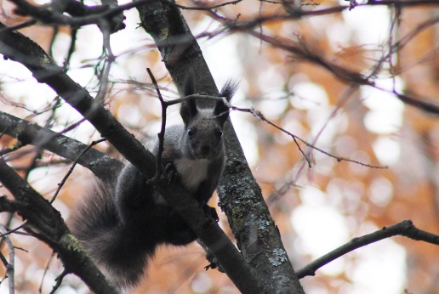

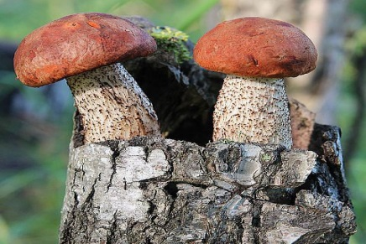
Государственная программа Чувашской Республики «Развитие потенциала природно-сырьевых ресурсов и повышение экологической безопасности»
Достижение значений показателей (индикаторов)
2015 год
план
факт
2016 год
план
3500 тыс.куб.м
2966 тыс.куб.м
3600 тыс.куб.м
58,3%
58,3%
58,9%
101,8%
101,8%
101,7%
5%
4,16%
5,1%
54%
56,8%
56%
39,8%
39,8%
39,9%
72,9 руб. на 1 га
49,4 руб. на 1 га
73,5 руб. на 1 га
Показатели (индикаторы)
Объем добычи общераспространенных полезных ископаемых
Доля водохозяйственных участков, класс качества которых (по индексу загрязнения вод) повысился, в общем количестве водохозяйственных участков, расположенных на территории Чувашской Республики
Выбросы в атмосферный воздух вредных (загрязняющих) веществ, отходящих от стационарных источников
Доля площади территории Чувашской Республики, занятой особо охраняемыми природными территориями, в общей площади территории Чувашской Республики
Освоение расчетной лесосеки
Доля уловленных и обезвреженных загрязняющих веществ в общем количестве отходящих от стационарных источников загрязняющих веществ
Объем платежей в бюджетную систему Российской Федерации от использования лесов, расположенных на землях лесного фонда, в расчете на 1 га земель лесного фонда

Slide 61
Подпрограммы «Пассажирский транспорт», «Развитие навигационной инфраструктуры с использованием системы ГЛОНАСС на транспорте», «Расширение использования природного газа в качестве моторного топлива» государственной программы Чувашской Республики «Развитие транспортной системы Чувашской Республики»

Slide 62
С В Е Д Е Н И Я о достижении значений показателей (индикаторов) государственной программы Чувашской Республики «Развитие транспортной системы Чувашской Республики»
Наименование показателя (индикатора) | Единица измерения | Значения показателей (индикаторов) государственной программы Чувашской Республики «Развитие транспортной системы Чувашской Республики» на 2013-2020 годы
 |  | Факт 2014 | План 2015 | Факт 2015 | План 2016
1 | 2 | 3 | 4 | 5 | 6
подпрограмма «Развитие навигационной инфраструктуры с использованием системы ГЛОНАСС на транспорте"
Доля оснащеных аппаратурой спутниковой навигации ГЛОНАСС транспортных средств, зарегистрированных на территории ЧР, используемых: для перевозки пассажиров; для перевозки опасных, крупногабаритных и тяжеловесных грузов; службой скорой медицинской помощи и пожарно-спасательной службой; в сферах сельского хозяйства, ЖКХ, дорожно-строительного хозяйства | % | 85 | 90 | 85 | 85
подпрограмма «Расширение использования природного газа в качестве моторного топлива»
Численность парка транспортных средств, работающих на компримированном природном газе | единиц ежегодно | 45 | 38 | 41 | 44
подпрограмма "Пассажирский транспорт"
 | Количество пассажиров, перевезенных: | тыс. чел. | 171985,5 | 187614,8 | 166554,28 | 189109,8
1.1. | Железнодорожным транспортом: | тыс. чел. | 1340,8 | 1351,6 | 1285,783 | 1381,2
1.1.1. | в пригородном сообщении | тыс. чел. | 757,59 | 755,5 | 719,87 | 759,2
1.1.2. | поездами дальнего следования | тыс. чел. | 583,21 | 596,1 | 565,913 | 622
1.2. | Автомобильным транспортом | тыс. чел. | 99300 | 116500 | 94000 | 117665
1.3. | Городским наземным электрическим транспортом | тыс. чел. | 71260 | 69700 | 71200 | 70000
1.4. | Внутренним водным транспортом | тыс. чел. | 84,7 | 63,2 | 68,5 | 63,6
2 | Протяженность железнодорожных линий общего пользования | тыс. чел. | 422,4 | 422,4 | 422,4 | 422,4
3 | Количество обслуженных в аэропорту г. Чебоксары пассажиров | тыс. чел. | 58,4 | 35 | 90 | 36
4 | Количество авиалиний | ед. | 5 | 5 | 5 | 5
5 | Количество самолетовылетов в год из аэропорта г. Чебоксары | ед. | 1901 | 2100 | 1941 | 2150

Slide 63
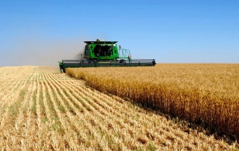


Государственная программа развития сельского хозяйства и регулирования рынков сельскохозяйственной продукции, сырья и продовольствия
3002,1
2892,2
млн. рублей
2339,8
2016 год
Развитие растениеводства
519,9.
Развитие животноводства
815,3
Развитие малых форм хозяйствования
617,8.
Развитие молочного скотоводства
282,1.
Поддержка племенного дела, селекции и семеноводства
104,7.

Slide 64
Выполнение целевых индикаторов и показателей эффективности реализации мероприятий Государственной программы развития сельского хозяйства и регулирования рынков сельскохозяйственной продукции, сырья и продовольствия
№ пп | Наименование показателя (индикатора) | Единица измерения | Значения показателей на 2016 год (индикаторов) |  | Выполнение (+,- пп), % | План на 2016 год
 |  |  | план | факт
1. | Индекс производства продукции сельского хозяйства в хозяйствах всех категорий (в сопоставимых ценах) | % к предыдущему году | 105,2 | 107,9 | +2,4 пп | 104,0
2. | Индекс производства продукции растениеводства в хозяйствах всех категорий (в сопоставимых ценах) | % к предыдущему году | 105,3 | 108 | +2,7 пп | 104,1
3. | Индекс производства продукции животноводства в хозяйствах всех категорий (в сопоставимых ценах) | % к предыдущему году | 105,1 | 107,8 | +2,7 пп | 103,0
4. | Индекс производства пищевых продуктов, включая напитки (в сопоставимых ценах) | % | 104,2 | 109,5 | +5,3 пп | 104,3
5. | Индекс физического объема инвестиций в основной капитал сельского хозяйства | % | 104,2 | 103,3 | -0,9 пп | 104,3
6. | Рентабельность сельскохозяйственных организаций (с учетом субсидий) | % | 11,0 | 21,4 | +10,4 пп | 12,0
7. | Среднемесячная номинальная заработная плата в сельском хозяйстве (по сельскохозяйственным организациям, не относящимся к субъектам малого предпринимательства) | рублей | 11999 | 14498,4 | 120,9 | 15656,0

Slide 65
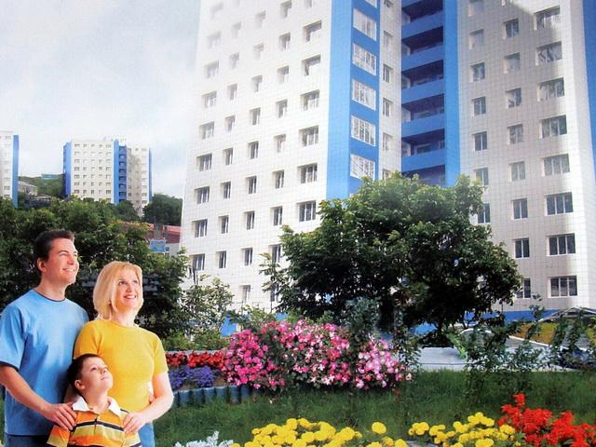
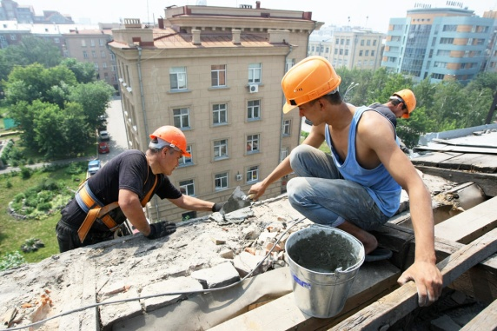

Республиканская программа капитального ремонта общего имущества в многоквартирных домах, расположенных на территории Чувашской Республики, на 2014-2043 годы
Капремонту подлежат:
5055 многоквартирных домов, общей площадью 16,9 млн. кв.м., в которых проживает 719,9 тыс. человек
(или 266,6 тыс. семей)
В 2014-2015 годах отремонтированы:
294 МКД площадью 0,5 млн. кв. м,
в которых проживает 22,5 тыс. человек,
на сумму 236,2 млн. руб.
В 2015-2016 годах будут отремонтированы (краткосрочный план на 2015-2016 годы):
397 МКД площадью 0,8 млн. кв. м,
в которых проживает 41 тыс. человек,
на сумму 500,2 млн. руб.

Slide 66
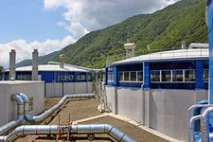
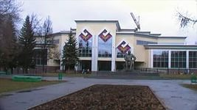
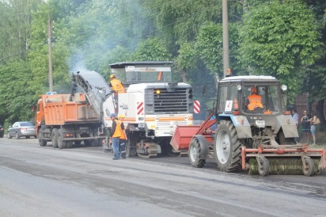
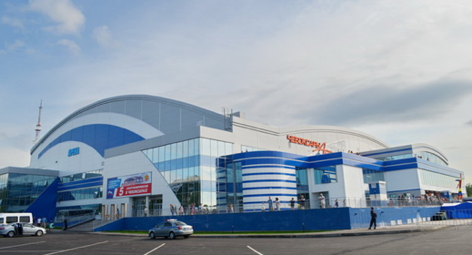
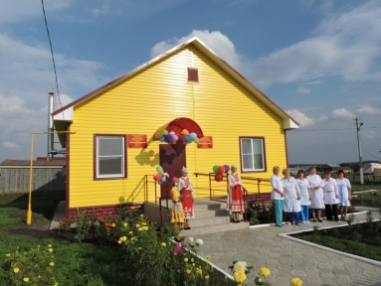
Структура инвестиционной программы
Чувашской Республики на 2016 год по отраслям экономики
млн. рублей
1,0 %
1,3%
17,1 %
3,1 %
Всего
2 871,1
19,3 %
12,5%
15,6 %

Slide 67
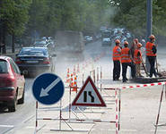

Дорожный фонд
млн. рублей
Строительство, капитальный ремонт республиканских дорог
60,5%
1 633,2

Slide 68
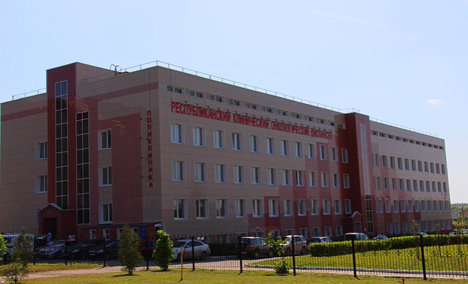
Общественно значимые проекты
Строительство хирургического корпуса БУ Чувашской Республики «Республиканский клинический онкологический диспансер» в г. Чебоксары (ул. Гладкова)
Объект введен в 2016 году
Мощность – 104 койки
Объемы финансирования строительства (млн. рублей)
Источники / годы | Всего | в том числе за счет средств:
 |  | федерального бюджета | республиканского бюджета Чувашской Республики
2010 год | 1,2 | 0,0 | 1,2
2012 год | 44,7 | 0,0 | 44,7
2013 год | 44,4 | 0,0 | 44,4
2014 год | 159,8 | 0,0 | 159,8
2015 год | 89,6 | 0,0 | 89,6
2016 год (план) | 532,3 | 363,5 | 168,8
ВСЕГО за 2010-2016 годы | 872,0 | 363,5 | 508,5
Строительство нового хирургического корпуса позволит организовать в полном объеме необходимую высокотехно-логичную медицинскую помощь в современных комфортабельных условиях в едином лечебно-диагностическом комплексе Республиканского клини-ческого онкологического диспансера и позволит увеличить объемы выполняемых оперативных вмешательств до 5000 в год.
В результате реализации данного проекта ожидается снижение показателя смертности населения от онкологических заболеваний в Чувашской Республике на 6%

Slide 69
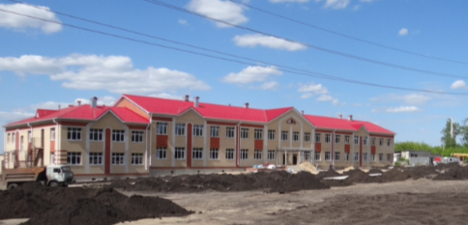
Общественно значимые проекты
Строительство здания средней общеобразовательной школы с пристроем помещений для дошкольных групп в д. Альбусь-Сюрбеево Комсомольского района
Срок ввода объекта – август 2016 год (введен)
Мощность – 165 ученических мест, пристрой помещений для дошкольных групп на 40 мест
В целях обеспечения доступного образования и обновления материально-технической базы образовательных организаций в Комсомольском районе в 2015 году начато строительство школы в д. Альбусь-Сюрбеево Комсомольского района Чувашской Республики.
Строительство нового здания школы ведется взамен деревянного, одноэтажного, ветхого здания МБОУ «Полевояушская ООШ», 1960 года постройки.
На первом этаже школы разместятся столовая с обеденным залом на 70 мест, спортивный зал с раздевалками, снарядной и комнатой инструктора.
Здесь же будет актовый зал на 120 мест с артистической и складом декораций, учебные классы первой ступени образования с игровой комнатой и спальным помещением, комбинированная мастерская с комнатой мастера и инструментальной, блок медицинских помещений. На втором этаже планируются учебные кабинеты, лаборатории, кабинет домоводства, библиотека с читальным залом, кабинет директора, завуча, учительская. На территории школы будет футбольное поле, беговая дорожка, совмещенная волейбольная и баскетбольная площадки, хоккейная площадка. Также разместится учебно-опытная зона.
Объемы финансирования строительства (млн. рублей)
Источники / годы | Всего | в том числе за счет средств:
 |  | федераль-ного бюджета | республикан-ского бюджета ЧР | местного бюджета
2014 год | 1,8 | 0,0 | 0,0 | 1,8
2015 год | 56,0 | 11,9 | 42,0 | 2,1
2016 год (план) | 103,5 | 12,0 | 85,6 | 5,9
ВСЕГО за 2014-2016 годы | 161,3 | 23,9 | 127,6 | 9,8

Slide 70
Межбюджетные трансферты, предусмотренные бюджетам муниципальных образований Чувашской Республики на 2016 год
млн. рублей
Межбюджетные трансферты
14 694,6
Дотации
565,9
Субсидии
5 091,8
Субвенции
8 676,8
Иные межбюджетные трансферты
360,1

Slide 71
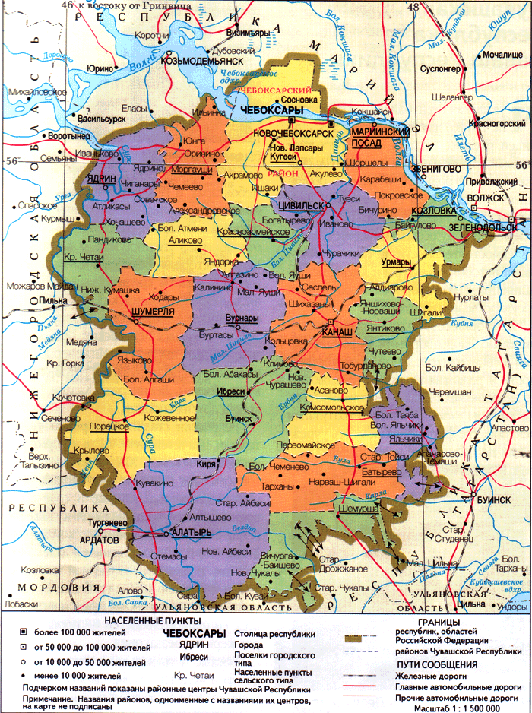

Межбюджетные трансферты
Межбюджетные трансферты из республиканского бюджета Чувашской Республики бюджетам муниципальных образований предоставляются в форме дотаций на выравнивание бюджетной обеспеченности, дотаций на поддержку мер по обеспечению сбалансированности бюджетов, субсидий, субвенций и иных межбюджетных трансфертов, имеющих целевое назначение. Объем межбюджетных трансфертов из республиканского бюджета Чувашской Республики распределяется на основе единых методик исходя из объективных показателей, адекватно отражающих факторы, определяющие потребность в финансировании.
Распределение межбюджетных трансфертов бюджетам муниципальных районов и бюджетам городских округов на 2016 год утверждено Законом Чувашской Республики «О республиканском бюджете Чувашской Республики на 2016 год» от 08.12.2015 и отдельными решениями Кабинета Министров Чувашской Республики. При этом согласно пункту 5 статьи 140 Бюджетного кодекса Российской Федерации распределение субвенций по каждому муниципальному образованию и виду субвенции из бюджета субъекта Российской Федерации утверждается только законом о бюджете субъекта Российской Федерации.

Slide 72


Совершенствование межбюджетных отношений
Определение приоритетных направлений софинансирования расходных обязательств муниципальных образований на основе оценки их эффективности и установления результативности предоставления субсидии
Увеличение доли межбюджетных трансфертов, предоставляемых местным бюджетам в очередном финансовом году, распределяемых законом о бюджете, в общем объеме межбюджетных трансфертов, предоставляемых местным бюджетам
Поэтапный переход на обеспечение предоставления межбюджетных трансфертов из республиканского бюджета Чувашской Республики в бюджеты муниципальных образований в пределах сумм, необходимых для оплаты денежных обязательств. Перечень межбюджетных трансфертов, предоставление которых в 2016 году осуществляется в пределах суммы, необходимой для оплаты денежных обязательств по расходам получателей средств местного бюджета, источником финансового обеспечения которых являются данные межбюджетные трансферты утвержден распоряжением Кабинета Министров Чувашской Республики №861-р
Повышение эффективности, качества организации и осуществления бюджетного процесса на муниципальном уровне путем проведения оценки качества управления муниципальными финансами

Slide 73

Объем и структура финансовой помощи бюджетам муниципальных образований
млн. рублей
Законом Чувашской Республики от 23 ноября 2016 года № 79 «О внесении изменений в Закон Чувашской Республики
«О республиканском бюджете Чувашской Республики на 2016 год» финансовая помощь бюджетам муниципальных образований на 2016 год увеличена на 161,5 тыс. рублей по сравнению с первоначальными назначениями
161,5
Иные межбюджетные трансферты для финансового обеспечения исполнения расходных обязательств при недостатке собственных доходов консолидированных бюджетов муниципальных районов и бюджетов городских округов

Slide 74

Финансовая помощь муниципальным районам и городским округам Чувашской Республики на 2016 год
№ п/п | Наименование муниципальных образований | Дотации на выравнивание бюджетной обеспеченности муниципальных районов и городских округов | Дотации на поддержку мер по обеспечению сбалансированности бюджетов | Субвенции на осуществление государственных полномочий Чувашской Республики по расчету и предоставлению дотаций на выравнивание бюджетной обеспеченности поселений | Иные межбюджетные трансферты для финансового обеспечения исполнения расходных обязательств при недостатке собственных доходов консолидированных бюджетов муниципальных районов и бюджетов городских округов
1 | Алатырский район | 13 394,9 | 22 127,3 | 12 362,6 | 7 029,8
2 | Аликовский район | 6 570,9 | 35 313,5 | 13 263,8 | 8 072,3
3 | Батыревский pайон | 13 874,7 | 33 457,5 | 28 295,5 | 13 105,7
4 | Вурнарский pайон | 0 | 11 160,0 | 25 488,5 | 437,0
5 | Ибресинский pайон | 8 834,5 | 26 040,6 | 19 206,7 | 4 571,6
6 | Канашский pайон | 34 057,8 | 36 832,8 | 29 387,5 | 9 663,7
7 | Козловский pайон | 0 | 8 831,0 | 15 631,3 | 547,1
8 | Комсомольский pайон | 3 990,6 | 21 691,1 | 20 505,8 | 6 013,0
9 | Красноармейский pайон | 0 | 581,8 | 11 279,4 | 1 073,0
10 | Красночетайский pайон | 3 944,9 | 26 665,5 | 12 373,4 | 5 952,0
11 | Марпосадский pайон | 0 | 28 377,1 | 18 237,9 | 7 628,8
12 | Моргаушский pайон | 0 | 15 947,7 | 26 318,4 | 5 870,5
13 | Порецкий pайон | 0 | 4 396,0 | 10 203,8 | 6 593,9
14 | Урмарский pайон | 2 555,2 | 30 278,4 | 18 891,4 | 8 296,2
15 | Цивильский pайон | 0 | 0 | 27 556,7 | 6 046,3
16 | Чебоксарский pайон | 0 | 0 | 47 747,5 | 1 017,0
17 | Шемуршинский pайон | 4 777,1 | 24 880,7 | 10 505,8 | 15 828,2
18 | Шумерлинский pайон | 8 448,8 | 28 558,9 | 7 932,6 | 9 945,9
19 | Ядринский pайон | 0 | 7 433,5 | 21 166,7 | 3 346,5
20 | Яльчикский pайон | 0 | 24 019,4 | 14 637,6 | 14 514,3
21 | Янтиковский pайон | 7 026,0 | 25 502,7 | 12 407,6 | 6 472,8
Итого по районам |  | 107 475,4 | 412 095,5 | 403 400,5 | 142 025,6
22 | г. Алатырь | 4 329,2 | 0 | 0 | 5 172,1
23 | г. Канаш | 0 | 0 | 0 | 3 534,1
24 | г. Новочебоксарск | 36 067,1 | 0 | 0 | 0,0
25 | г. Шумерля | 5 944,0 | 0 | 0 | 10 787,0
26 | г. Чебоксары | 0 | 0 | 0 | 0,0
Итого по городам |  | 46 340,3 | 0 | 0 | 19 493,2
Всего: |  | 153 815,7 | 412 095,5 | 403 400,5 | 161 518,8
тыс. рублей
Финансовая помощь бюджетам муниципальных образований рассчитывается в соответствии с методиками, установленными отдельными статьями Закона Чувашской Республики от 23 июля 2001 г. № 36 «О регулировании бюджетных правоотношений в Чувашской Республике»: дотации на выравнивание бюджетной обеспеченности муниципальных районов (городских округов) – 13 статья, дотации на поддержку мер по обеспечению сбалансированности бюджетов муниципальных районов (городских округов) – 16 статья, дотации на выравнивание бюджетной обеспеченности поселений – статья 17.3 указанного закона.

Slide 75
Источники покрытия дефицита республиканского бюджета Чувашской Республики на 2016 год
Виды источников | Сумма, в тыс. рублях
Ценные бумаги | -450 000,0
Кредиты, привлеченные в кредитных организациях | 2 410 455,9
Бюджетные кредиты, привлеченные из федерального бюджета | 146 324,4
Кредиты, привлеченные в международных финансовых организациях | -83 334,0
Изменение остатков средств | 201 857,7
Акции и иные формы участия в капитале | 314 203,4
Исполнение государственных гарантий | -16 700,0
Бюджетные кредиты, предоставленные из бюджета | 47 152,6
Итого дефицит | 2 569 960,0*
* Доля от собственных доходов – 8,2% (Ограничение по Бюджетному кодексу не более 15 процентов собственных доходов)

Slide 76
Предельный объем государственного долга Чувашской Республики на 2016 год
64,8%*
0,5%*

Slide 77
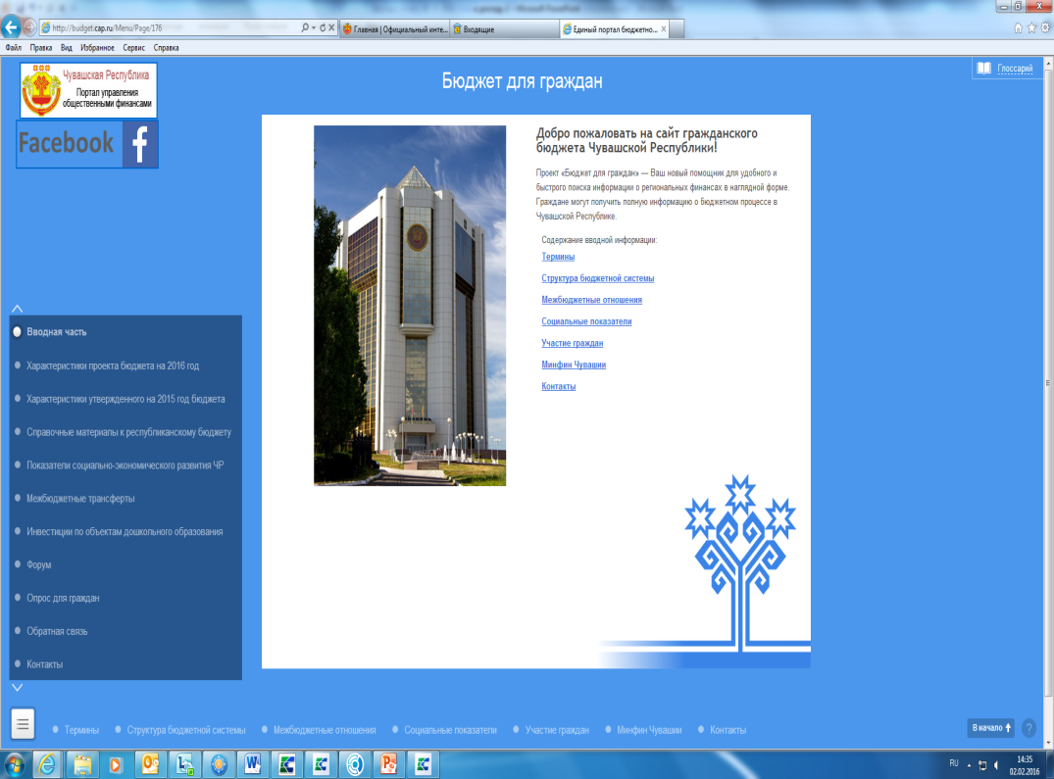
Повышение уровня открытости бюджетных данных
Рейтинг субъектов Российской Федерации по уровню открытости бюджетных данных за 2015 год
Субъекты РФ | Место | Баллы
Краснодарский край | 1 | 185,00
…
Чувашская Республика | 42 | 69,00
…
г. Севастополь | 85 | 9,50
Рейтинг субъектов Российской Федерации по качеству управления региональными финансами
Приказ Минфина России от 22.09.2015 № 145н «Об утверждении Методических рекомендаций по представлению бюджетов субъектов РФ и местных бюджетов и отчетов об их исполнении в доступной для граждан форме»
 | 2014г. | 2015г.
Регионы с высоким качеством управления региональными финансами | 22 | 31
Регионы с надлежащим качеством управления региональными финансами | 46 Чувашская Республика | 37 Чувашская Республика
Регионы с низким качеством управления региональными финансами | 15 | 15
Размещение информации о бюджете в доступном для граждан формате
«Бюджет для граждан»
Согласно докладу Минфина России на Правительственной комиссии Российской Федерации по координации деятельности открытого правительства Чувашская Республика вошла в число 9 регионов, обеспечивших лучшие практики подготовки бюджетов для граждан.

Slide 78
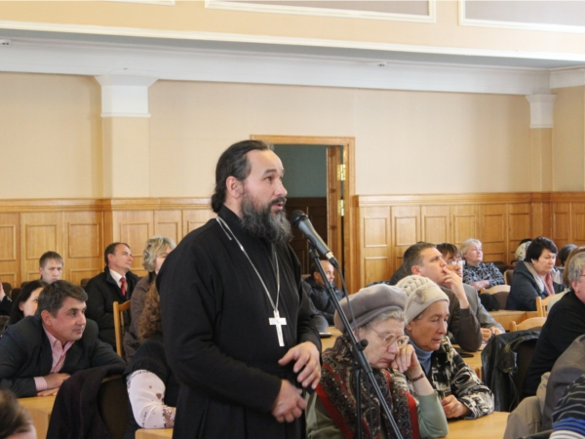
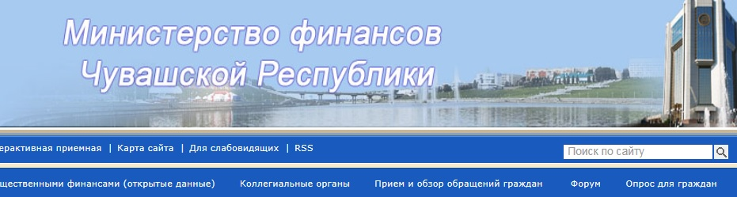
Участие граждан в обсуждении бюджетных вопросов
Публичные слушания по проектам законов о республиканском бюджете и годовом отчете об исполнении республиканского бюджета Чувашской Республики
(Закон Чувашской Республики № 36 от 23.07.2001 «О регулировании бюджетных правоотношений в Чувашской Республике»)
Разделы «Форум», «Опрос для граждан» на сайте Министерства финансов Чувашской Республики minfin.cap.ru.
Свои замечания и предложения можно направлять на электронную почту Министерства финансов Чувашской Республики finance@cap.ru или обращаться по телефону 64-21-25

Slide 79

Контактная информация
Режим работы:
Понедельник – пятница с 08.00 до 17.00, обеденный перерыв с 12.30 до 13.30
Выходные – суббота, воскресенье
График приема граждан:
1. С.А. Енилина – Заместитель Председателя Кабинета Министров Чувашской Республики - министр финансов Чувашской Республики
первый вторник месяца с 15.00 до 17.00 часов
2. Ф.Х. Муратова - первый заместитель министра финансов Чувашской Республики
второй вторник месяца с 15.00 до 17.00 часов
3. С.А. Иванова - заместитель министра финансов Чувашской Республики
третий вторник месяца с 15.00 до 17.00 часов
4. В.Н. Иванов - заместитель министра финансов Чувашской Республики
четвертый вторник месяца с 15.00 до 17.00 часов
Министерство финансов Чувашской Республики
Адрес: 428000, г. Чебоксары, пл. Республики, д.2
Телефон: (8352) 64-21-00, 64-21-25
Факс: (8352) 64-21-24
http://minfin.cap.ru/
E-Mail: finance@cap.ru

